Slide 1
Programozási alapismeretek 4. előadás

Slide 2
Tartalom
Programozási tételek – a lényeg
Sorozatszámítás – összegzés…
Megszámolás
Maximum-kiválasztás
Eldöntés
Kiválasztás
Keresés
Programozás tételek – visszatekintés

Slide 3
Programozási tételek (PrT) lényege
Célja:
Bizonyíthatóan helyes sablon, amelyre magasabb szinten lehet építeni a megol-dást. (A fejlesztés gyorsabb és biztonsá-gosabb.)
Szerkezete:
absztrakt feladat specifikáció
absztrakt algoritmus
Egy fontos előzetes megjegyzés:
A bemenet legalább egy sorozat…
Notes:
Bizonyításhoz pl.: http://people.inf.elte.hu/szlavi/PrM4felev/FormModsz.ppt 29-48. diák.

Slide 4
Programozási tételek (PrT) lényege
Felhasználásának menete:
a konkrét feladat specifikálása
a specifikációban a PrT-ek megsejtése
a konkrét feladat és az absztrakt feladat paramétereinek egymáshoz rendelése
a konkrét algoritmus „generálása” a megsejtett PrT-ek absztrakt algoritmu-sok alapján, 3. szerint átparaméterezve
hatékonyítás programtranszformációk-kal

Slide 5
Programozási tételek
Mi az, hogy programozási tétel? Típusfeladat általános megoldása.
Sorozat → érték
Sorozat → sorozat
Sorozat → sorozatok
Sorozatok → sorozat
Sorozat → érték

Slide 6
1. Sorozatszámítás
Feladatok:
Ismerjük egy ember havi bevételeit és kiadá-sait. Adjuk meg, hogy év végére mennyivel nőtt a vagyona!
Ismerjük egy autóversenyző körönkénti ide-jét. Adjuk meg az átlagkörének idejét!
Adjuk meg az N számhoz az N faktoriális ér-tékét!
Ismerjük egy iskola szakköreire járó tanulóit, szakkörönként. Adjuk meg, kik járnak szak-körre!
Ismerünk N szót. Adjuk meg a belőlük össze-állított mondatot!

Slide 7
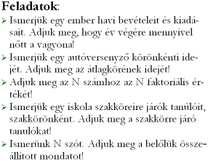
1. Sorozatszámítás
Csoportosítsunk:
Számok összege: „vagyon”, „köridők”
Számok szorzata: „faktoriális”
Halmazok uniója: „szakkörök”
Szavak egymásutánja: „szavak”
Mi bennük a közös?
N „valamiből” kell kiszámolni „kumuláltan” egy „valamit”!
Pl. Σ – vagyon/köridők; Π – faktoriális; ∪ – szakkörök; & – szavak

Slide 8

1. Sorozatszámítás
Specifikáció:
Bemenet: N∈N, X∈H^{N}
Kimenet: S∈H
Előfeltétel: –
Utófeltétel: S=F(X_{1..N})
F: H^{N} → H, Σ – N tagú összeg; Π – N tényezős szorzat; ∪ – N halmaz uniója; & – N szöveg konkatenációja …
H: tetszőleges halmaz; H^{N} ={(h₁,…,h_{N})|h_{i}∈H}
(X₁,…,X_{N}) sorozat

Slide 9
1. Sorozatszámítás
Probléma: F: N paraméteres művelet, ahol az N változó.
Megoldás: Visszavezetjük 2-paraméteres műveletre (pl. Σ helyett +) és egy neutrális elemre (+ esetén a 0).
F(X_{1..N}) =f(F(X_{1..N–1}),X_{N}) , ha N>0
F( – )=F₀ , egyébként
Tehát: F:H*→H, F₀∈H,
Gondolja meg a többi esetén mi az f/F₀?
Π – ?/? ∪ – ?/? & – ?/?
H* ={(h₁,h₂,…)|h_{i}∈H} H*: H iterált halmaza
Notes:
F₀ „null-elemség”, „neutrális elemség” (neutralitás) tulajdonsága:
F₀:Valami, amely teljesíti, hogy f(F₀,x)=x ∀x:Valami (és f(x,F₀)=x ∀x:Valami).

Slide 10
1. Sorozatszámítás
Specifikáció (a végleges):
Bemenet: N∈N, X∈H^{N}
Kimenet: S∈H
Előfeltétel: –
Utófeltétel: S=F(X_{1..N})
Definíció: F:H*→H
H* ={(h₁,h₂,…)|h_{i}∈H} H*: H iterált halmaza

Slide 11

1. Sorozatszámítás – összegzés
Specifikáció (összegzés):
Bemenet: N∈N, X∈H^{N}
Kimenet: S∈H
Előfeltétel: –
Utófeltétel: S=
A definíció nyilvánvalóan teljesül, azaz:
H: Z vagy R

Slide 12
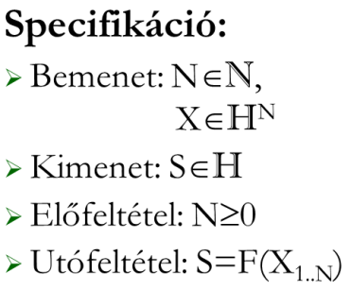
1. Sorozatszámítás
Programparaméterek deklarálása
Algoritmus:
Változó N:Egész
Konstans maxN:Egész(???)
Változó X:Tömb[1..maxN:TH] S:TH
Tehát megállapodunk abban, hogy a tételek algoritmusához statikusan deklaráljuk a so-rozathoz tartozó tömböt.
maxN: a tömb maximális mérete
–
TH: a H halmaznak megfelelő típus

Slide 13
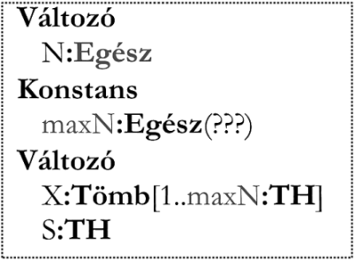
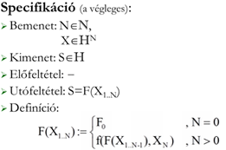
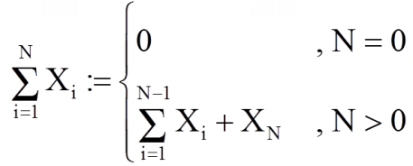
1. Sorozatszámítás
Algoritmus (általánosan):
Σ (összegzés) esetén:
Változó i:Egész
S:=F₀
i=1..N
 | S:=f(S,X[i])
–
Változó i:Egész
S:=0
i=1..N
 | S:=S+X[i]

Slide 14

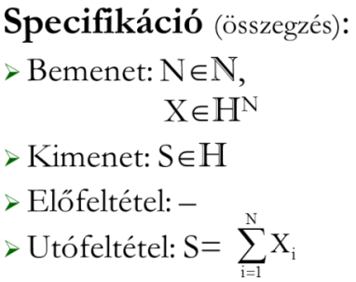
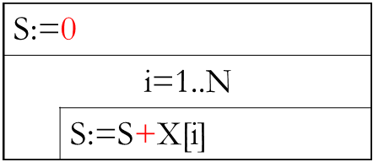
1. Sorozatszámítás példa
Specifikáció:
Bemenet: N∈N, Be,Ki∈Z^{N}
Kimenet: S∈Z
Előfeltétel: ∀i (1≤i≤N): Be_{i},Ki_{i}≥0
Utófeltétel: S= Be_{i}–Ki_{i}
Algoritmus:
Változó i:Egész
S:=0
i=1..N
 | S:=S+Be[i]–Ki[i]
Notes:
Kékkel a konkrét feladat „specialitásait”, konkrétumait jelöltük.

Slide 15
2. Megszámolás
Feladatok:
Ismerjük egy ember havi bevételeit és kiadá-sait. Adjunk meg, hogy hány hónapban nőtt a vagyona!
Adjuk meg egy természetes szám osztói szá-mát!
Adjuk meg egy ember nevében levő „a” be-tűk számát!
Adjunk meg az éves statisztika alapján, hogy hány napon fagyott!
Adjuk meg N születési hónap alapján, hogy közöttük hányan születtek télen!

Slide 16
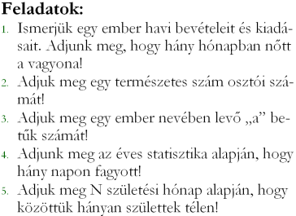
2. Megszámolás
Mi bennük a közös?
N darab „valamire” kell megadni, hogy hány adott tulajdonságú van közöttük.

Slide 17

2. Megszámolás
Specifikáció:
Bemenet: N∈N, X∈H^{N}, T:H→L
Kimenet: Db∈N
Előfeltétel: –
Utófeltétel: Db=
Megjegyzés: A T tulajdonság egy logikai függvényként adható meg. X (sőt H) minden elemről megvizsgálható, hogy rendelkezik-e az adott tulajdonsággal vagy sem.
H: tetszőleges halmaz
T: tetszőleges tulajdonság-függvény

Slide 18
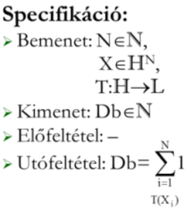
2. Megszámolás
Algoritmus:
Változó i:Egész
Db:=0
i=1..N
 | T(X[i])
 | Db:=Db+1 | ⎯
I
N

Slide 19

2. Megszámolás példa
Specifikáció:
Bemenet: N∈N, Hó∈N^{N}, Téli?:N→L, Téli?(x):=x=1 vagy x=2 vagy x=12
Kimenet: Db∈N
Előfeltétel: ∀i (1≤i≤N): Hó_{i}∈[1..12]
Utófeltétel: Db=
x<3 vagy x=12
↕
Téli?(Hó_{i})

Slide 20
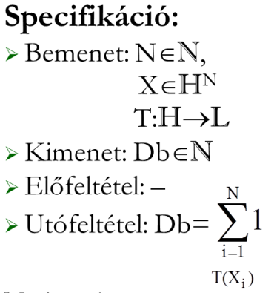

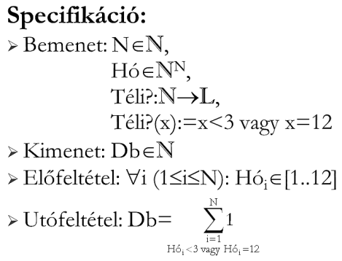
2. Megszámolás példa
Algoritmus:
Kérdés:
Mi lenne, ha az előfeltétel
(∀i (1≤i≤N): Hó_{i}∈[1..12])
nem teljesülne?
Változó i:Egész
Db:=0
i=1..N
 | Hó[i]<3 vagy Hó[i]=12
 | Db:=Db+1 | ⎯
I
N

Slide 21
3. Maximum-kiválasztás
Feladatok:
Ismerjük egy ember havi bevételeit és kiadá-sait. Adjunk meg, hogy melyik hónapban nőtt legjobban a vagyona!
Adjuk meg N ember közül az ábécében utol-sót!
Adjuk meg N ember közül azt, aki a legtöbb ételt szereti!
Adjunk meg az éves statisztika alapján a leg-melegebb napot!
Adjuk meg N születésnap alapján azt, akinek idén először van születésnapja!

Slide 22
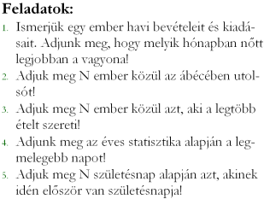
3. Maximum-kiválasztás
Mi bennük a közös?
N darab „valami” közül kell megadni a legnagyobbat (vagy a legkisebbet).
Fontos:
A „valamik” között értelmezhető egy ren-dezési reláció. Ha legalább 1 „valamink” van, akkor legna-gyobb (legkisebb) is biztosan van közöttük!

Slide 23

3. Maximum-kiválasztás
A cél egy szummával azonos „tömörségű” operátorral kifejezni.
Specifikáció:
Bemenet: N∈N, X∈H^{N}
Kimenet: Max∈N
Előfeltétel: N>0
Utófeltétel: 1≤Max≤N és ∀i (1≤i≤N): X_{Max}≥X_{i}
másképp: Max=
N
MaxInd X_{i}
i=1

Slide 24
3. Maximum-kiválasztás
Megjegyzések:
Léteznie kell a ≥:H×H→L rendezési relációnak.
A sorszám sorozatok esetén általánosabb, mint az érték, ezért legtöbbször a sorszámot adjuk meg.

Slide 25
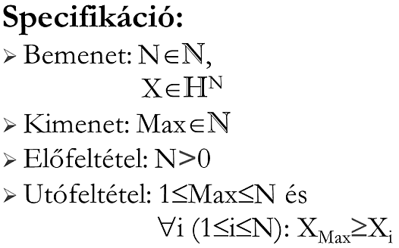
3. Maximum-kiválasztás
Algoritmus:
Megjegyzés:
Többlet tudás: ha több maximális érték is van, akkor közülük az elsőt kapjuk meg.
Kérdések: Hogyan lesz belőle utolsó maximális? Hogyan lesz belőle (első) minimális?
Változó i:Egész
Max:=1
i=2..N
 | X[i]>X[Max]
 | Max:=i | ⎯
I
N

Slide 26


3. Maximum-kiválasztás (maximális értékkel)
Specifikáció:
Kimenet: MaxÉrt∈H
Utófeltétel: ∃i (1≤i≤N): MaxÉrt=X_{i} és ∀i (1≤i≤N): MaxÉrt≥X_{i}
másképp: MaxÉrt=
A két változatot össze is vonhatjuk:
MaxÉrt∈X és
N
MaxÉrt X_{i}
i=1

Slide 27
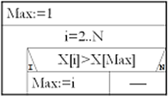
3. Maximum-kiválasztás (maximális értékkel)
Algoritmus:
Változó i:Egész
MaxÉrt:=X[1]
i=2..N
 | X[i]>MaxÉrt
 | MaxÉrt:=X[i] | ⎯
I
N

Slide 28

3. Maximum-kiválasztás példa
Specifikáció:
Bemenet: N∈N, Hó,Nap∈N^{N} Kimenet: Első∈N
Előfeltétel: N>0 és ∀i(1≤i≤N): (Hó_{i}∈[1..12] és Nap_{i}∈[1..31])
Utófeltétel: 1≤Első≤N és ∀i(1≤i≤N): (Hó_{Első}<Hó_{i} vagy
Hó_{Első}=Hó_{i} és Nap_{Első}≤Nap_{i})

Slide 29
3. Maximum-kiválasztás példa
Specifikáció (másképp):
Bemenet: N∈N, Hó,Nap∈N^{N} Kimenet: Első∈N
Előfeltétel: N>0 és ∀i(1≤i≤N): (Hó_{i}∈[1..12] és Nap_{i}∈[1..31])
Utófeltétel: Első=
Definíció: (Hó_{i},Nap_{i})≤(Hó_{j},Nap_{j}) ↔ Hó_{i}<Hó_{j} vagy Hó_{i}=Hó_{j} és Nap_{i}≤Nap_{j}
N
MaxInd (Hó_{i},Nap_{i})
i=1

Slide 30

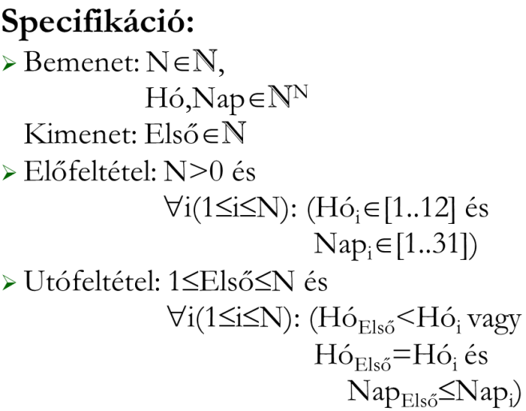
3. Maximum-kiválasztás példa
Algoritmus:
Változó i:Egész
Első:=1
i=2..N
 | Hó[i]<Hó[Első] vagy Hó[i]=Hó[Első] és Nap[i]<Nap[Első]
 | Első:=i | ⎯
I
N

Slide 31
4. Eldöntés
Feladatok:
Egy természetes számról döntsük el, hogy prímszám-e!
Egy szóról mondjuk meg, hogy egy hónap-nak a neve-e!
Egy tanuló év végi osztályzatai alapján álla-pítsuk meg, hogy bukott-e!
Egy szóról adjuk meg, hogy van-e benne ma-gánhangzó!
Egy számsorozatról döntsük el, hogy mono-ton növekvő-e!
Egy tanuló év végi jegyei alapján adjuk meg, hogy kitűnő-e!

Slide 32
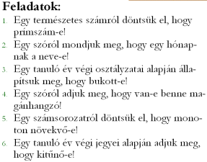
4. Eldöntés
Mi bennük a közös?
Döntsük el, hogy N „valami” között van-e adott tulajdonsággal rendelkező elem!

Slide 33

4. Eldöntés
Specifikáció:
Bemenet: N∈N, X∈H^{N}, T:H→L
Kimenet: Van∈L
Előfeltétel: –
Utófeltétel: Van=∃i(1≤i≤N): T(X_{i})
másképp:
N
Van= ∃ T(X_{i})
i=1

Slide 34
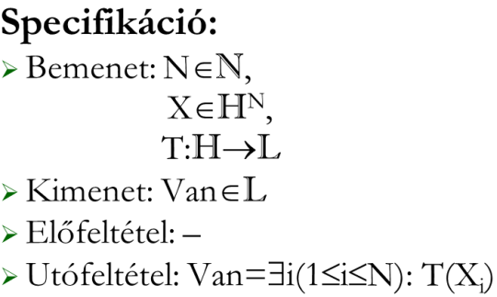
4. Eldöntés
Algoritmus:
Változó i:Egész
i:=1
i≤N és nem T(X[i])
 | i:=i+1
Van:=i≤N

Slide 35
4. Eldöntés
Feladatvariáns:
… az összes elem olyan-e …
Specifikáció (csak a különbség):
Kimenet: Mind∈L
Utófeltétel: Mind=∀i(1≤i≤N): T(X_{i})
másképp:
N
Mind= ∀ T(X_{i})
i=1
Notes:
A ciklusfeltételben tehát a „nem” nincs!

Slide 36
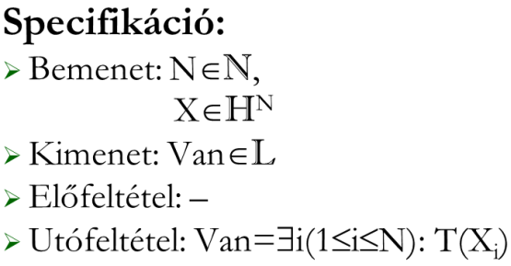

4. Eldöntés
Feladatvariáns:
… az összes elem olyan-e …
Algoritmus:
Változó i:Egész
i:=1
i≤N és nem T(X[i])
 | i:=i+1
Mind:=i>N
Notes:
A ciklusfeltételben tehát a „nem” nincs!

Slide 37


4. Eldöntés példa
T: tulajdonság-függvény
Specifikáció:
Bemenet: N∈N, Jegy∈N^{N}
Kimenet: Bukott∈L
Előfeltétel: ∀i (1≤i≤N): Jegy_{i}∈[1..5]
Utófeltétel: Bukott=∃i (1≤i≤N): Jegy_{i}=1
Algoritmus:
Változó i:Egész
i:=1
i≤N és Jegy[i]≠1
 | i:=i+1
Bukott:=i≤N

Slide 38
5. Kiválasztás
Feladatok:
Ismerjük egy ember havi bevételeit és kiadá-sait. Év végére nőtt a vagyona. Adjunk meg egy hónapot, amikor nőtt a vagyona!
Adjuk meg egy természetes szám egytől kü-lönböző legkisebb osztóját!
Adjuk meg egy magyar szó egy magánhang-zóját!
Adjuk meg egy hónapnévről a sorszámát!

Slide 39
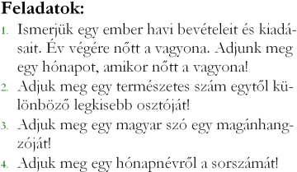
5. Kiválasztás
Mi bennük a közös?
N „valami” közül kell megadni egy adott tulajdonságút, ha tudjuk, hogy ilyen elem biztosan van.

Slide 40

5. Kiválasztás
Specifikáció:
Bemenet: N∈N, X∈H^{N}, T:H→L
Kimenet: Ind∈N
Előfeltétel: N>0 és ∃i (1≤i≤N): T(X_{i})
Utófeltétel: 1≤Ind≤N és T(X_{Ind})
másképp:
N
Ind=Kiválaszt i
i=1 T(X_{i})

Slide 41
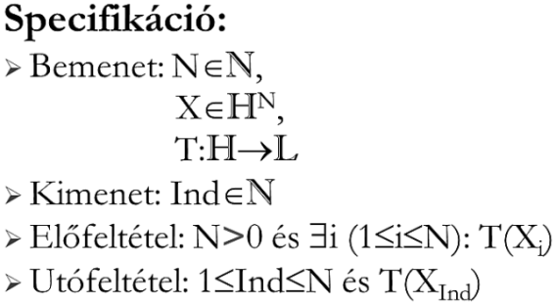
5. Kiválasztás
Algoritmus:
Megjegyzés:
Többlet tudás: a megoldás az első adott tulajdonságú elemet adja meg – a program tudhat többet annál, mint amit várunk tőle. Hogy kellene az utolsót megadni?
Ind:=1
nem T(X[Ind])
 | Ind:=Ind+1

Slide 42

5. Kiválasztás példa
T: tulajdonság-függvény
Specifikáció:
Bemenet: Szó∈S
Kimenet: MH∈N
Előfeltétel: hossz(Szó)>0 és ∃i (1≤i≤hossz(Szó)): magánhangzóE(Szó_{i})
Utófeltétel: 1≤MH≤hossz(Szó) és magánhangzóE(Szó_{MH})
Definíció: magánhangzóE:K→L magánhangzóE(c):= nagybetű(c)∈{'A',…,'Ű'}
Notes:
A nagybetű a specifikációban (most) definiáltnak tekintett függvény, amely bármely betűhöz hozzárendeli a nagybetűs párját, az egyebekhez önmagukat.

Slide 43
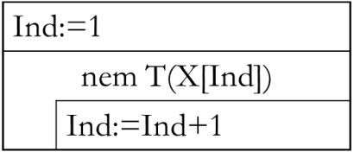
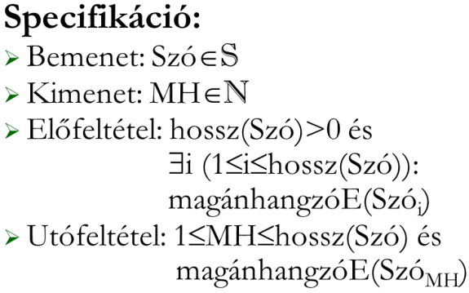
5. Kiválasztás példa
Algoritmus:
Megjegyzés:
a kódoláskor a nagybetűsítő toupper függvénynél ügyelni kell az ékezetes betűkre!
MH:=1
nem magánhangzóE(Szó[MH])
 | MH:=MH+1
Notes:
… és a magánhangzóE függvény?
… ha ilyen nincs, akkor meg kell adni! Milyen programozási tétellel kellene? Specifikálja a működését, és vegye észre hasonlóságát valamilyen tétellel!

Slide 44
6. Keresés
Feladatok:
Ismerjük egy ember havi bevételeit és kiadá-sait. Év végére nőtt a vagyona. Adjunk meg egy hónapot, amikor nem nőtt a vagyona!
Adjuk meg egy természetes szám egy 1-től és önmagától különböző osztóját!
Adjuk meg egy ember nevében egy „a” be-tű helyét!
Adjunk meg egy tanulóra egy tárgyat, ami-ből megbukott!
Adjuk meg egy számsorozat olyan elemét, amely nagyobb az előzőnél!

Slide 45
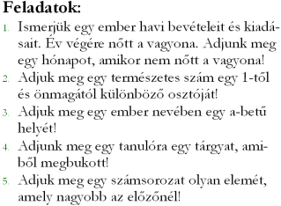
6. Keresés
Mi bennük a közös?
N darab „valami” közül kell megadni egy adott tulajdonságút, ha nem tudjuk, hogy ilyen elem van-e.

Slide 46

6. Keresés
Specifikáció:
Bemenet: N∈N, X∈H^{N}
Kimenet: Van∈L, Ind∈N
Előfeltétel: –
Utófeltétel: Van=∃i (1≤i≤N): T(X_{i}) és Van→1≤Ind≤N és T(X_{Ind})
másképp:
Tehát a feladat „egyik fele” az eldöntésből, a „másik fele” a kiválasztásból jön.
N
(Van,Ind)= Keres i
i=1 T(X_{i})
Notes:
Természetesen itt is meg kellene jelennie a T függvénynek a bemeneti részen. Most csak „helyhiány” miatt hagytuk el. ☺

Slide 47
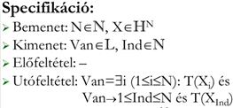
6. Keresés
Algoritmus₁:
Megjegyzés:
Többlet tudás: a megoldás az első adott tulajdonsá-gú elemet adja meg.
Változó i:Egész
i:=1
i≤N és nem T(X[i])
 | i:=i+1
Van:=i≤N
Van
Ind:=i |  | ⎯
I
N

Slide 48

6. Keresés példa
T: tulajdonság-függvény
Specifikáció:
Bemenet: N∈N, Jegy∈N^{N}
Kimenet: Bukott∈L, TI∈N
Előfeltétel: ∀i (1≤i≤N): Jegy_{i}∈[1..5]
Utófeltétel: Bukott=∃i (1≤i≤N): Jegy_{i}=1 és Bukott→1≤TI≤N és Jegy_{TI}=1
azaz
N
(Bukott,TI)=Keres i
i=1 Jegy_{i}=1

Slide 49
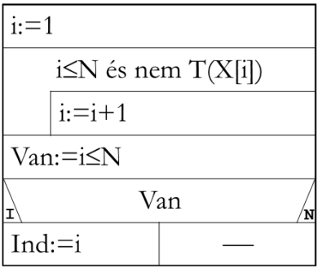
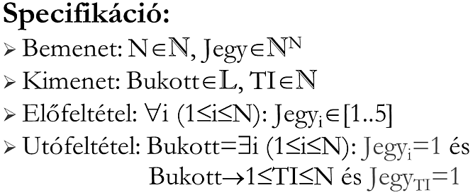
6. Keresés példa
Algoritmus:
Változó i:Egész
i:=1
i≤N és Jegy[i]≠1
 | i:=i+1
Bukott:=i≤N
Bukott
TI:=i |  | ⎯
I
N

Slide 50
Programozási tételek – visszatekintés
Sorozatszámítás (összegzés)
Megszámolás
Maximum-kiválasztás
Eldöntés
Kiválasztás
Keresés
szummás feladat ↓ számlálós ciklus
kvantoros feladat ↓ feltételes ciklus

Slide 51
Programozási tételek – visszatekintés
Sorozatszámítás (összegzés)
Megszámolás
Maximum-kiválasztás
Eldöntés
Kiválasztás
Keresés
+1. Madártávlatból újra…
N≥0
N>0
N≥0
N>0
N≥0

Slide 52
Programozási alapismeretek 4. előadás vége

